Slide 1



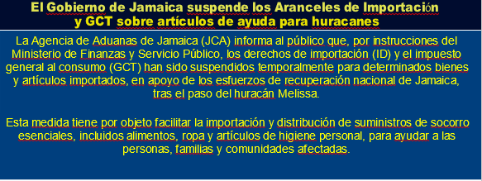

Ja maica
Customs
Agency
Durante el período de exención aprobado, los importadores, tanto personas físicas como jurídicas, no estarán obligados a pagar derechos de importación ni el Impuesto General sobre el Consumo (IGC) por los artículos exentos. No obstante, tenga en cuenta que todas las tasas y cargos aplicables, incluidos el Impuesto Ambiental, la Tasa de Cumplimiento Normativo y la Tasa Administrativa Aduanera (TAA), seguirán vigentes.
La suspensión entró en vigor el 29 de octubre de 2025 y expirará el 28 de noviembre de 2025; los artículos importados antes del 29 de octubre no podrán acogerse a esta suspensión de artículos de ayuda.
Se puede consultar una lista detallada de los productos elegibles en https://jca.gov.jm/, así como en las páginas oficiales de redes sociales de la Agencia.
La Agencia de Aduanas de Jamaica permanece en la primera línea de la respuesta de ayuda humanitaria en Jamaica, trabajando en estrecha colaboración con ministerios, departamentos y agencias, y otras agencias asociadas para agilizar el despacho de suministros críticos y garantizar que la asistencia llegue a quienes más la necesitan de forma rápida, segura y eficiente.
“La Agencia de Aduanas de Jamaica facilita la recuperación y la reconstrucción de la resiliencia.”
Para obtener más información, comuníquese con public.relations@jca.gov.jm

